Slide 1
L'art d'apprendre et d’aider à apprendre
Nom du formateur

Slide 2

5
Méthodologie FdF fournie
Méthodologie FdF fournie
4
3
S’est entraîné sans méthodologie FdF
A reçu une FdF – ne s’est pas entraîné
2
1
Apprenant

Slide 3

J’aimerais…
J’aimerais …
J’aimerais…
J’aimerais…
J’aimerais…
Préoccupations
Préoccupations
Préoccupations

Slide 4
Mes attentes en tant que formateur
avoir des participants actifs et ouverts d'esprit, prêts à expérimenter de nouvelles méthodes d'apprentissage et de formation
profiter des connaissances et des compétences déjà présentes dans la salle
tirer parti des critiques constructives
s'amuser et socialiser avec de nouvelles personnes

Slide 5
Penser comme un formateur.
Se sentir comme un apprenant.
Notre devise ?

Slide 6
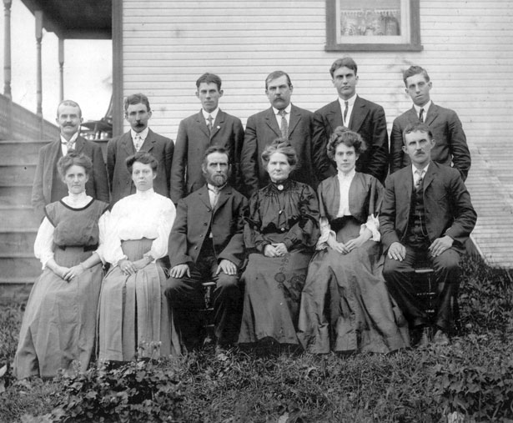
Prêt ?

Slide 7
La formation idéale est…
essentielle
souhaitable/facultative
à proscrire/à éviter

Slide 8
La liste des objectifs devrait être….
Spécifique
Mesurable
Atteignable (pour l’auditoire)
Réaliste (pertinente, raisonnable et accompagnée des ressources requises)
Temporellement circonscrit (durée/coût limités)

Slide 9
La liste des objectifs devrait être ….
La liste devrait embrasser tous les domaines:
aspects organisationnels
environnement de formation
qualités individuelles des formateurs
questions liées à la matière
méthodologie
Pour n'en citer que quelques-uns...

Slide 10
L'andragogie et les fondamentaux de l'éducation des adultes

Slide 11
Commençons par certaines notions de base…

Slide 12

Qu’est-ce que l’apprentissage ?
L'acquisition et le contrôle de souvenirs et de comportements, y compris des compétences, un savoir, de la compréhension, des valeurs et de la maturité.
C'est à la fois le produit de l'expérience et le but de l'éducation.

Slide 13
Qu’est-ce que l’apprentissage ?
Il peut comprendre aussi bien des formes simples comme l'habituation et le conditionnement classique, observées chez de nombreuses espèces animales, que des activités plus complexes comme le jeu, observées uniquement chez les animaux relativement intelligents.

Slide 14

Les principes de Malcom Knowles

Slide 15
Éléments essentiels
Autonomie des apprenants
Aptitude à apprendre
Expérience de l'apprenant
Orientation vers l'apprentissage

Slide 16
Principes applicables à l'apprentissage des adultes
Les adultes ont besoin de savoir pourquoi ils doivent apprendre quelque chose.
Ils doivent pouvoir pratiquer
l’auto-orientation
Ils doivent apprendre sur la base d’expériences vécues

Slide 17
Principes applicables à l’apprentissage des adultes
Les adultes abordent l'apprentissage comme la résolution de problèmes
Les adultes apprennent mieux lorsque le sujet présente une valeur et une utilité immédiates à leurs yeux
Les adultes considèrent l'apprentissage comme un processus actif de construction de sens (motivation).

Slide 18
Règles de l’apprentissage
Readiness = Disposition
Exercice
Effet
Primauté
Intensité
Recency = Récence

Slide 19
“Il est établi que les adultes apprennent plus efficacement en mettant en pratique et en expérimentant”
(David Kolb)

Slide 20
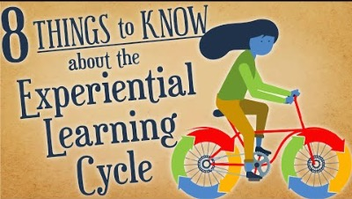

Slide 21
La théorie de David Kolb

Slide 23
Les adultes veulent participer à la fois à la planification et à l'évaluation de la formation
Les adultes veulent que leurs expériences (y compris leurs erreurs) constituent la base de la formation
Participation active
Mise à profit des expériences
Apprentissage et enseignement centrés sur les problèmes
Apprentissage pertinent ayant un impact sur le travail ou la vie personnelle
L'éducation des adultes doit être axée sur les problèmes plutôt que sur le contenu
Les adultes sont plus intéressés par l'apprentissage de sujets ayant une pertinence et un impact immédiats sur leur travail ou leur vie personnelle

Slide 24
Retenir les notions apprises
Les gens oublient ce qu'ils ont appris à hauteur de...
40 % en 2 jours
65 % en 8 jours
75 % en 30 jours
Dans le mois qui suit votre formation, la plupart des membres de votre auditoire auront oublié environ trois quarts des informations que vous leur avez transmises !

Slide 25
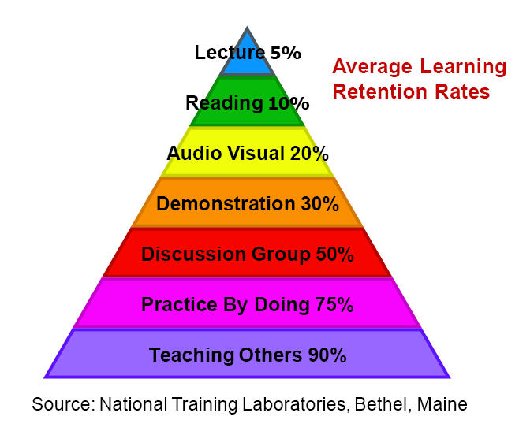
La pyramide de l’apprentissage

Slide 26
Styles d’apprentissage
Les styles d'apprentissage sont les façons dont vous préférez aborder de nouvelles informations.
Que savez-vous de vous-même ? Faisons un test...

Slide 27
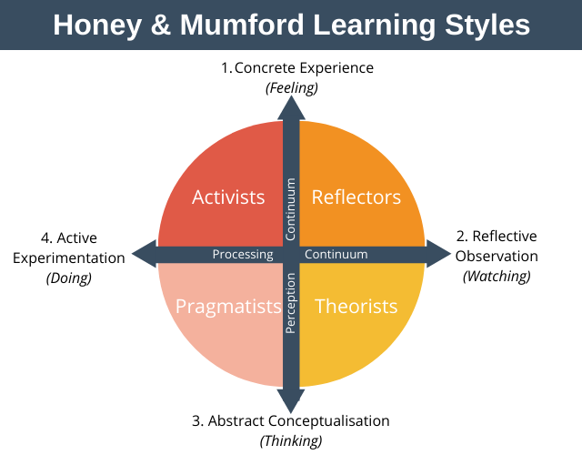
Notes:
During the 1970s Peter Honey and Alan Mumford studied and expanded upon David Kolb’s learning model. Honey and Mumford proposed that individuals needed to use one of four different learning styles in order to complete activities. These four styles include: activists, reflectors, pragmatists and theorists.

Slide 28
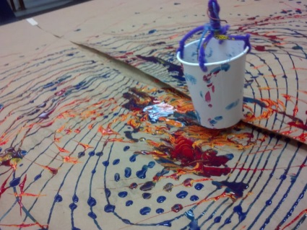
Actifs
Les actifs s'impliquent pleinement et sans parti pris dans de nouvelles expériences. Ils apprécient l'ici et maintenant et acceptent volontiers de se laisser surprendre par des expériences immédiates. Ils sont ouverts d'esprit et confiants, ce qui explique leur enthousiasme à l'égard de toute nouveauté. Leur philosophie est la suivante : "Je suis prêt à tout essayer pour commencer". Ils ont tendance à agir d'abord et à réfléchir aux conséquences après coup.
.
Notes:
Original definitions by Honey and Mumford

Slide 29
Actif
Leurs journées débordent d'activités. Ils s'attaquent aux problèmes en faisant du remue-méninges. Dès que l'excitation liée à une activité est retombée, ils se préoccupent de chercher la suivante. Ils tendent à s'épanouir dans le défi inhérent à de nouvelles expériences, mais s'ennuient lors de la mise en œuvre et de la consolidation à long terme. D'une nature très sociable, ils ne cessent de partager avec les autres tout en cherchant à centraliser les activités autour de leur personne.
Notes:
Original definitions by Honey and Mumford

Slide 30

Théoriciens
Les théoriciens adaptent et intègrent les observations pour en faire des théories complexes mais solides sur le plan logique. Ils réfléchissent aux problèmes selon une logique verticale, étape par étape. Ils intègrent des faits épars dans des théories cohérentes. Ils ont tendance à faire preuve de perfectionnisme et ne se reposent pas tant que les choses ne sont pas ordonnées dans un schéma rationnel. Adeptes de l'analyse de la synthèse, ils affectionnent tout particulièrement les hypothèses de base, les principes, les théories, les modèles et la pensée systémique.
Notes:
Original definitions by Honey and Mumford

Slide 31
Théoriciens
Leur philosophie privilégie la rationalité et la logique. "Si c'est logique, ça fonctionne." Les questions qu'ils posent fréquemment sont : « Cela a-t-il un sens ? », « Comment ceci s'accorde-t-il avec cela ? » ou « Quelles sont les hypothèses de base ? ». Ils tendent à se montrer détachés, analytiques et adeptes de l'objectivité rationnelle et refusent en règle générale tout élément subjectif ou ambigu.
Notes:
Original definitions by Honey and Mumford

Slide 32
Théoriciens
Leur approche des problèmes est toujours logique. Elle constitue leur « schéma mental» de sorte qu'ils rejettent catégoriquement tout élément non conforme. Ils préfèrent la sécurité de la certitude et sont gênés par les jugements subjectifs, les idées hétérodoxes et tout ce qui présente un caractère fantaisiste.
Notes:
Original definitions by Honey and Mumford

Slide 33

Pragmatistes
Les pragmatistes aiment tester les idées, les théories et les techniques pour voir si elles fonctionnent dans la pratique. Ils recherchent activement de nouvelles idées et saisissent la première occasion venue d'expérimenter des applications. Ils reviennent des cours avec de nouvelles idées qu'ils veulent mettre en pratique. Enclins à aller de l'avant, ils ont tendance à agir rapidement et en toute confiance quand une idée les séduit.
Notes:
Original definitions by Honey and Mumford

Slide 34
Pragmatistes
Ils ont tendance à faire preuve d'impatience en ruminant pendant les discussions ouvertes. Ce sont essentiellement des personnes pratiques et terre à terre qui aiment prendre des décisions concrètes et résoudre les problèmes. Les pragmatistes voient dans les problèmes et les opportunités « un défi à relever ». Leur philosophie peut se résumer comme suit : « Il y a toujours un meilleur moyen » et « Si ça fonctionne, c'est bon».
Notes:
Original definitions by Honey and Mumford

Slide 35
Réfléchis
Les réfléchis aiment prendre du recul pour réfléchir aux expériences et les observer sous différents angles. Ils collectent des données, de première main ou provenant d'autres personnes, et préfèrent y repenser en profondeur avant d'arriver à une conclusion. Privilégiant la collecte et l'analyse approfondies de données par rapport aux expériences et aux événements, ils ont tendance à reporter le plus longtemps possible la formulation de conclusions définitives. Leur philosophie consiste à faire preuve de prudence.
Notes:
Original definitions by Honey and Mumford

Slide 36
Réfléchis
Ce sont des personnes pondérées qui aiment considérer tous les angles et toutes les implications possibles avant de faire un geste. Les réfléchis préfèrent rester en retrait lors des réunions et des discussions. Ils aiment observer les autres en action.
Ils écoutent leurs interlocuteurs afin de saisir le sens de la discussion avant de faire valoir leurs propres arguments. Ils ont tendance à adopter un profil bas et à afficher un air légèrement distant, indulgent et imperturbable.
Notes:
Original definitions by Honey and Mumford

Slide 37
Réfléchis
Lorsqu'ils agissent, c'est dans le cadre d'un schéma plus large qui inclut le passé et le présent, les observations des autres et les leurs.
Notes:
Original definitions by Honey and Mumford

Slide 38

Empathiques
Les empathiques apprennent en se concentrant sur les valeurs et les besoins humains. Ils sont prompts à reconnaître les conséquences humaines du savoir et de l'information, ainsi qu'à relier rapidement idées et concepts à leurs expériences personnelles. Enclins à pardonner et à faire la paix, ils excellent dans les situations où ils sont amenés à prodiguer des conseils. Ils recherchent les occasions de faire l'éloge des autres.
Notes:
Original definitions by Honey and Mumford

Slide 39
Récapitulatif des objectifs d'apprentissage

Slide 40
Session introductive
Se familiariser avec les participants et les formateurs
Sentir que l'on fait partie d'une équipe
Partager ses attentes et les confronter au programme proposé
Se sentir habilité à donner son avis sur le déroulement des activités

Slide 41
Apprendre l'objectif, le format et la méthodologie de la formation
Établir un environnement propice à la formation
Définir les règles de base
Énoncer la philosophie générale de la formation

Slide 42
La formation idéale commande de…
identifier les multiples perspectives à prendre en compte lors de la planification d'une formation,
expérimenter l'écoute active,
définir les critères d'évaluation de la qualité des performances prévues pour le **training competition**concours d'entraînement**à vérifier

Slide 43
La formation idéale commande de…
commencer à élaborer votre propre liste de contrôle mental/manuel en vue de la formation.

Slide 44
L'andragogie et les fondamentaux de l'éducation des adultes
Faire la différence entre pédagogie et andragogie
Rappeler les principales théories liées à l'éducation des adultes
Énumérer les principes élémentaires de l'éducation des adultes

Slide 45
L'andragogie et les fondamentaux de l'éducation des adultes
Analyser l'application de ces principes à la formation actuelle
Évaluer cette application à la formation actuelle et élaborer d'autres options

Slide 46
Méthodes de formation
Discuter des principales caractéristiques d'un certain nombre de méthodologies de formation sélectionnées
Identifier les avantages et les inconvénients de chacune des méthodologies présentées
Comprendre les défis et le travail préparatoire inhérents à la mise en œuvre des différentes méthodologies
Partager des expériences sur leur utilisation

Slide 47
Pour savoir à quel type d'apprenants vous appartenez, vous devrez…
vous familiariser avec la pyramide d’apprentissage,
dresser la liste des styles d'apprentissage,
identifier votre propre style d'apprentissage,
établir un lien entre ce type d'apprentissage et des méthodes de formation.

Slide 48
Session de clôture
Dresser la liste des principaux points/sujets/aspects présentés et discutés pendant la formation
Évaluer la qualité de la formation

Slide 49
Bravo ! La formation est terminée...
Profitez bien de votre soirée☺

